Slide 1

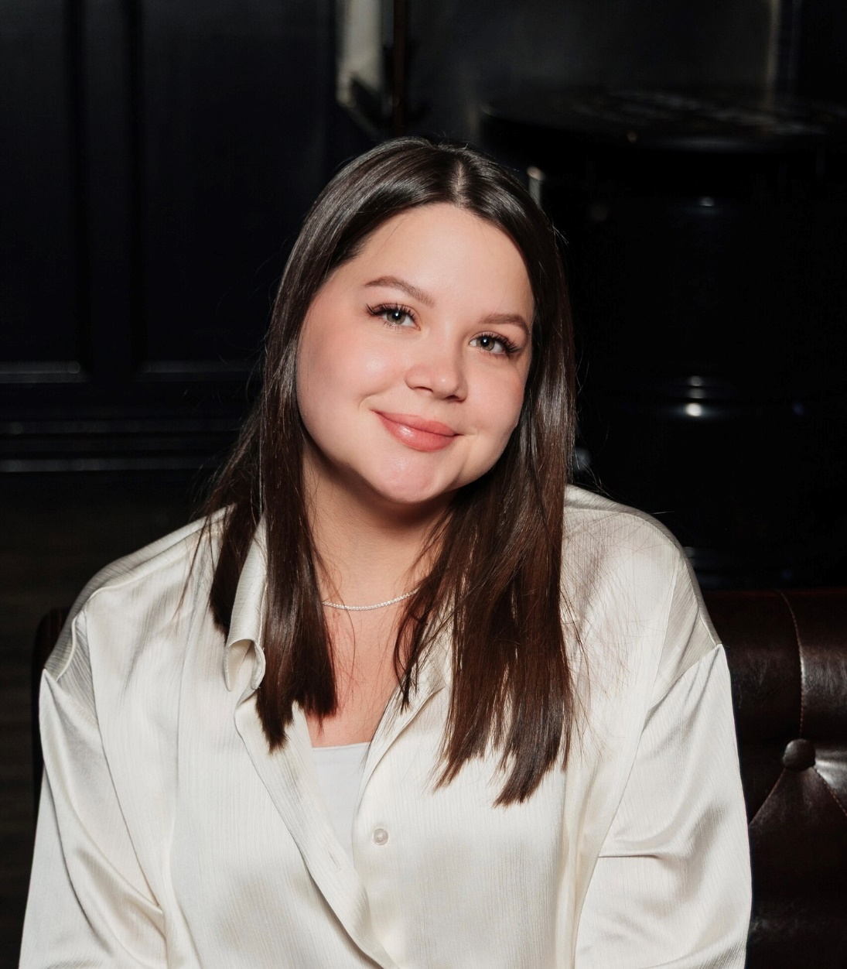
Волошина Анастасия Сергеевна
Учитель начальных классов
Место работы: Муниципальное бюджетное общеобразовательное учреждение основная общеобразовательная школа № 13
с. Меркушевка Черниговского муниципального округа
Общий трудовой стаж: 4 года 9 месяцев
Педагогический стаж: 2 года 4 месяца

Slide 2
Планы на 2025-2026 учебный год:
Совершенствование методики преподавания через освоение современных образовательных технологий и интерактивных подходов
Развитие навыков работы с детьми разного уровня подготовки и особенностей восприятия материала
Внедрение проектной деятельности в учебный процесс для развития творческого потенциала учеников
Укрепление взаимодействия с родителями через регулярные встречи
Создание комфортной образовательной среды, способствующей гармоничному развитию личности каждого ребенка
Особое внимание планируется уделить личностному росту:
1. Прохождение курсов повышения квалификации;
2. Участие в профессиональных конкурсах и семинарах;
3. Обмен опытом с коллегами;
4. Изучение современных образовательных трендов.

Slide 3
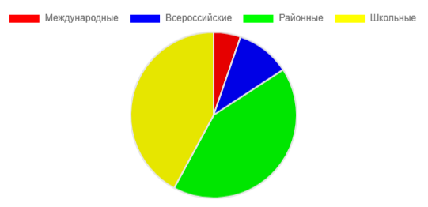
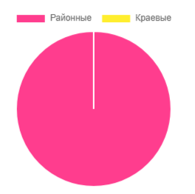
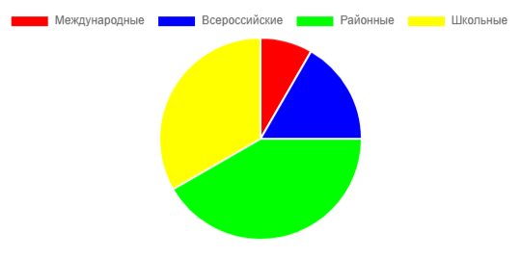
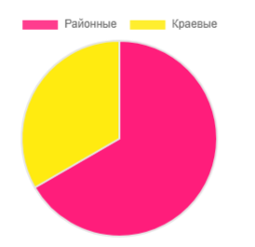
Динамика участия в конкурсах профессионального мастерства
Динамика достижений учащихся
Участие в конкурсах в 2024 году
Участие в конкурсах в 2024 году
Участие в конкурсах в 2025 году
Участие в конкурсах в 2025 году

Slide 4
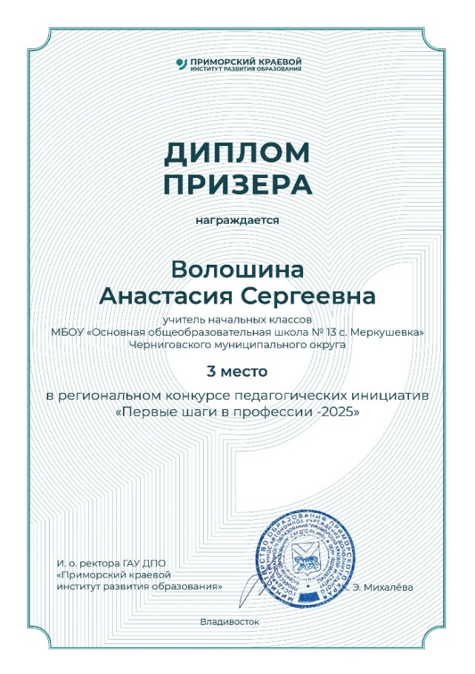

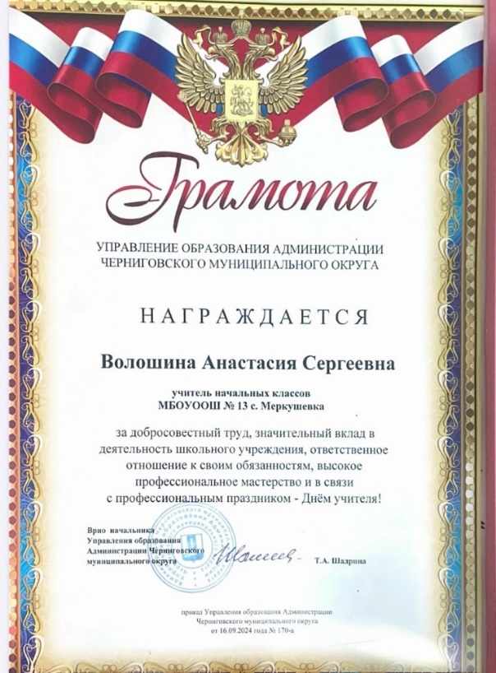
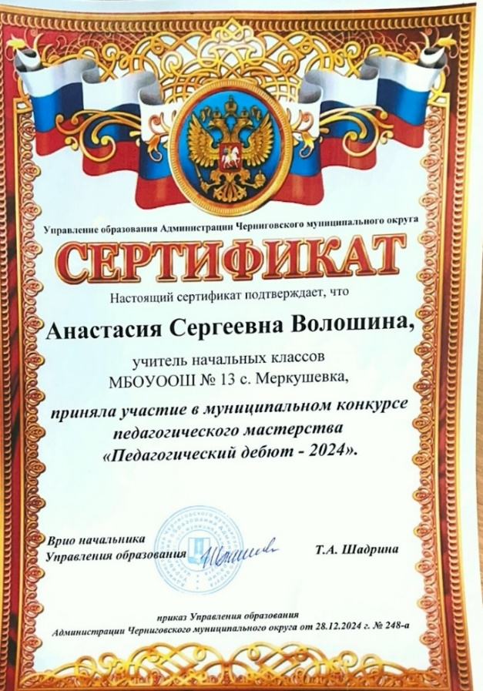


Участие в педагогических конкурсах
Мой первый педагогический конкурс — это «Педагогический дебют — 2024». Этот конкурс проходил в нашем Муниципальном округе осенью 2024 года, к сожалению, я не заняла призовое место, а всего лишь четвертое, и получила «сертификат участника». В ноябре этого года я снова принимала участие в данном конкурсе, но призового места занять не удалось.
Но весной 2025 года я приняла участие в краевом конкурсе «Первые шаги в профессию» и заняла 3 место! Это был очень интересный опыт!
Также во время работы методистом я получила грамоту от Управления образования. И вот уже два года мне вручают грамоту от Управления образования, но уже как учителю начальных классов.

Slide 5
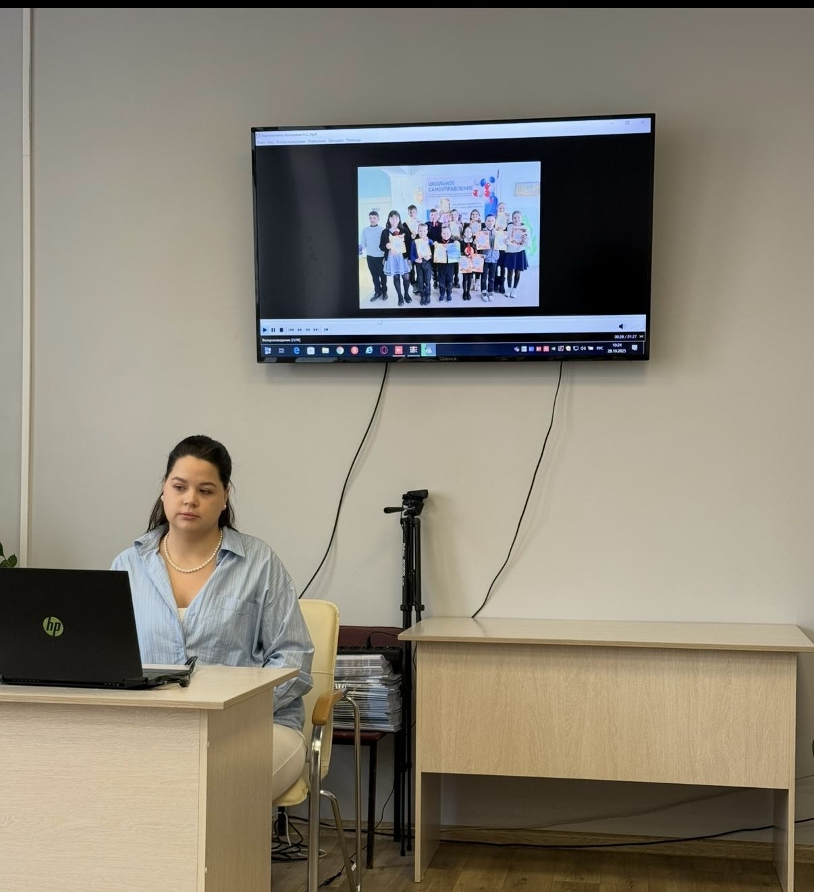
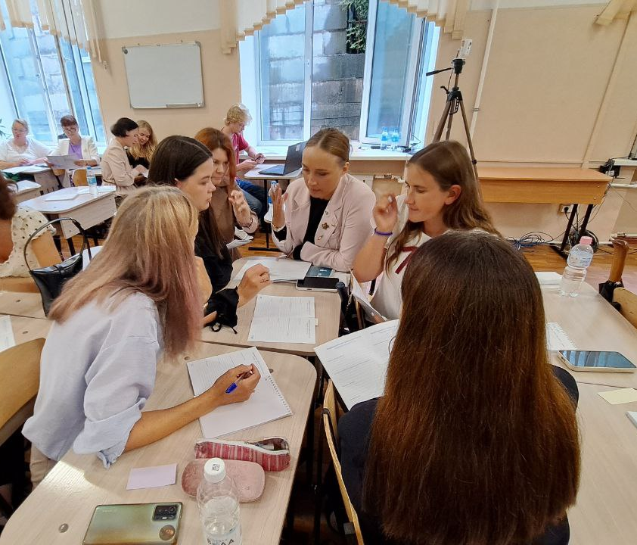
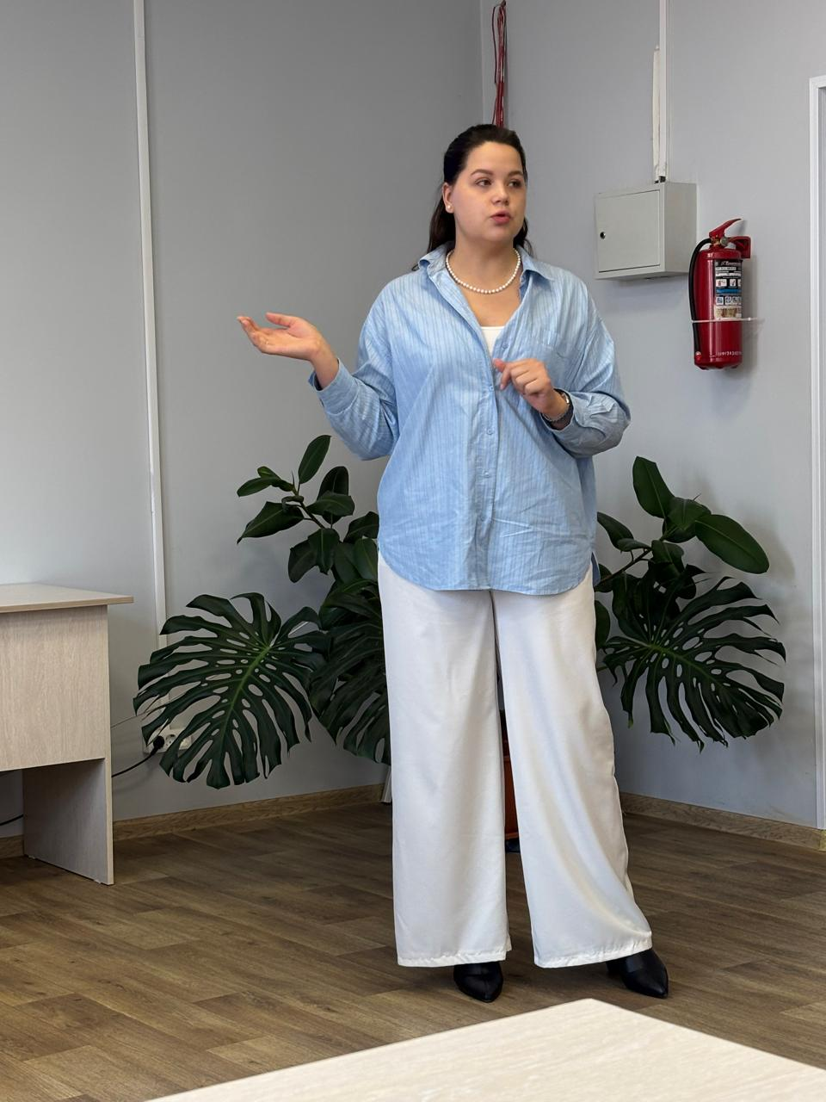
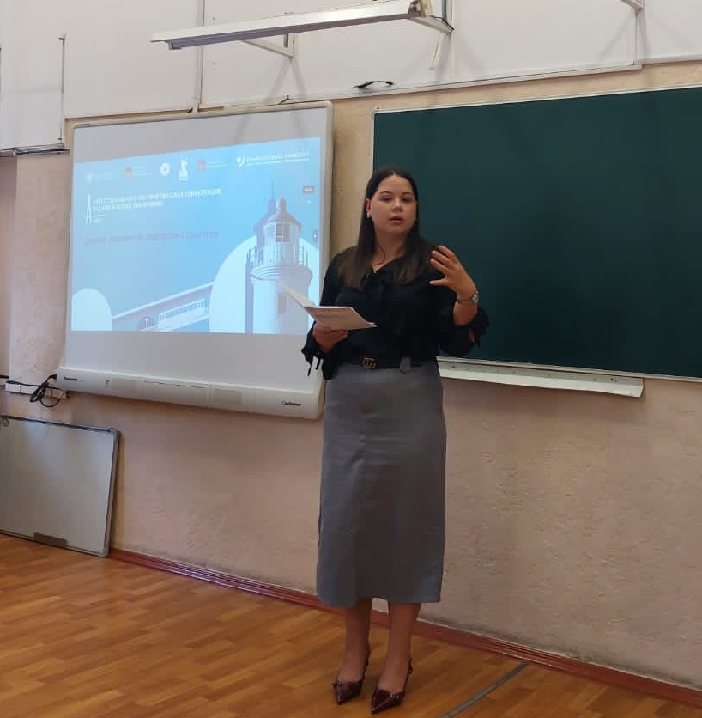
Презентация опыта
В октябре 2025 года я выступала на районном семинаре для молодых специалистов. Рассказывая, про свой опыт участия в краевом конкурсе.
На секции «Диалог поколений: платформа смыслов» августовской педагогической конференции 2025 года, после обсуждения с коллегами, я рассказывала про свой опыт молодого специалиста: с какими трудностями мне пришлось столкнуться.

Slide 6
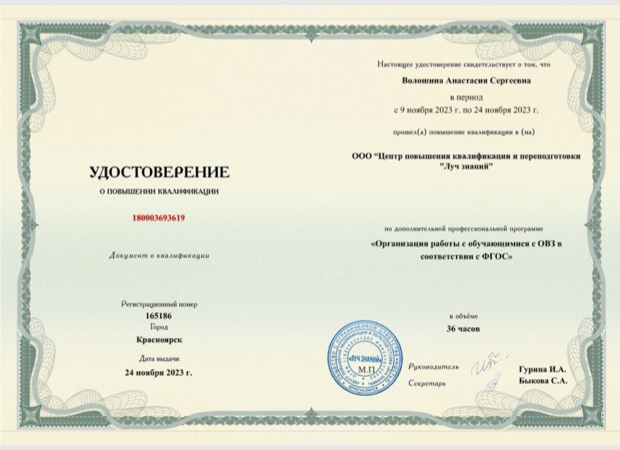
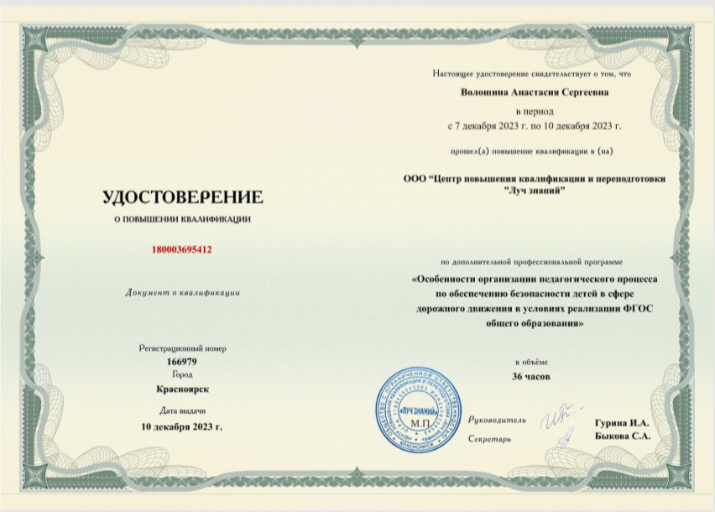

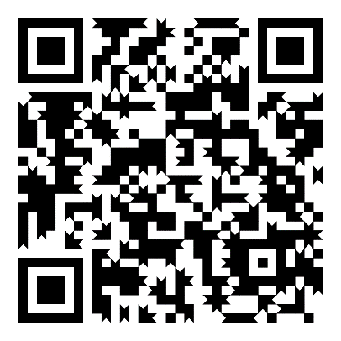
Курсы повышения квалификации
Так же в этом году я прошла курсы повышения квалификации от ПК ИРО, но пока не смогла забрать удостоверение.

Slide 7
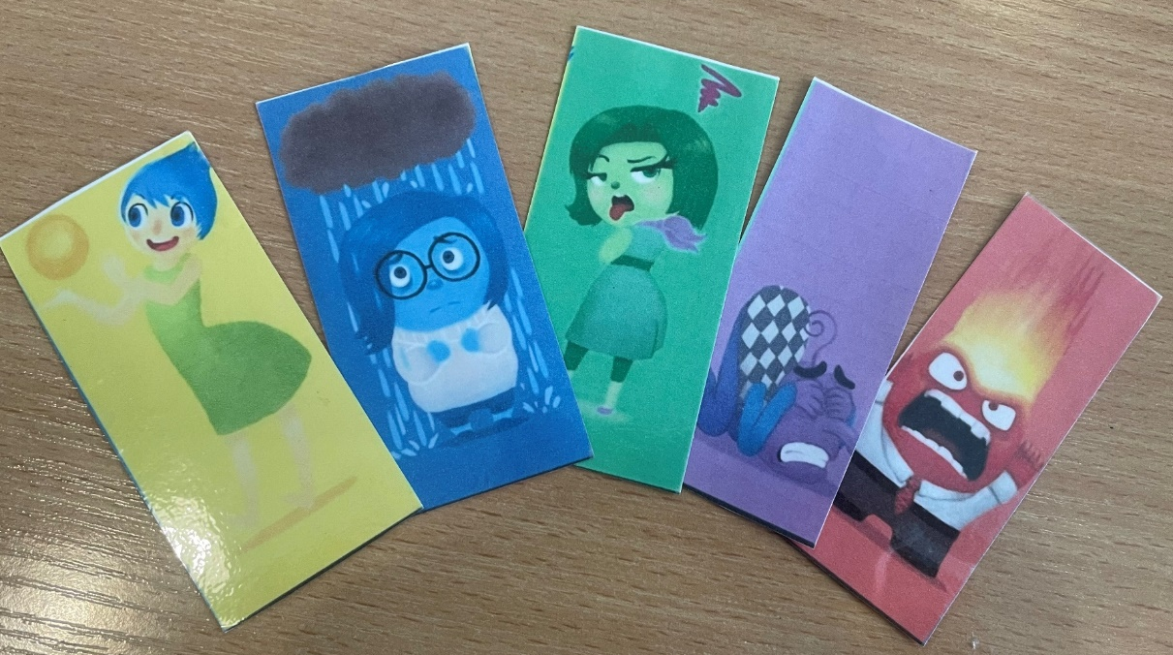
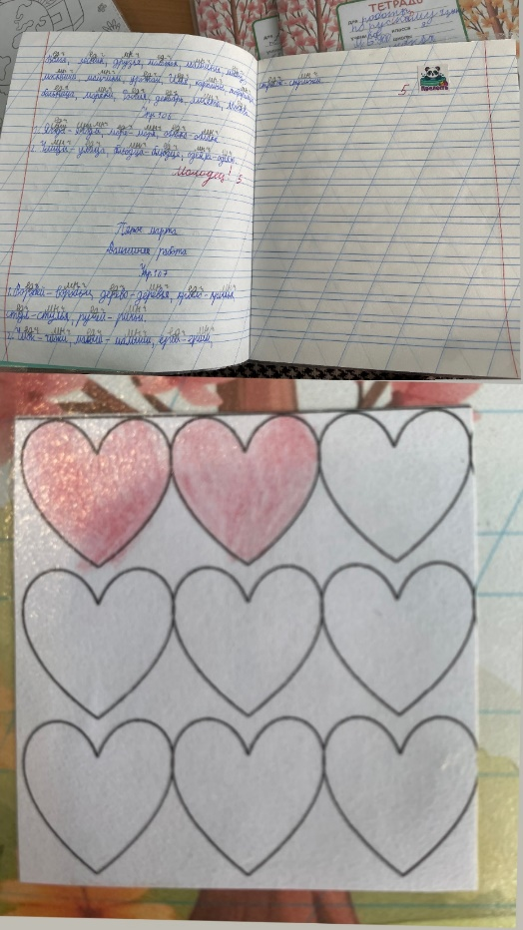
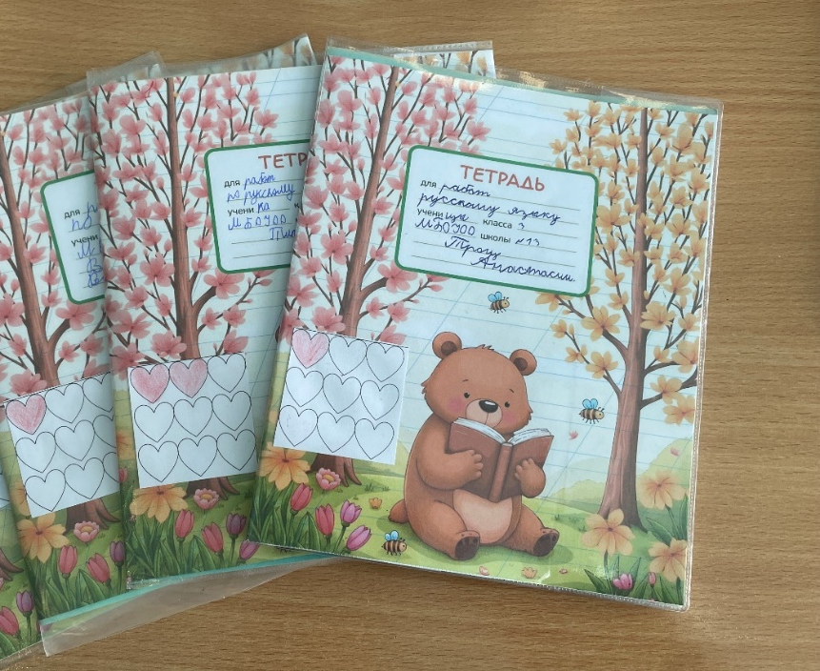
Методические разработки
Первое, что я решила сделать - мотивационные карточки-раскраски. Эти карточки я приклеивала детям на рабочие тетради, и когда они выполняли домашнюю или классную работу на "отлично", я закрашивала одно "сердечко". Когда у ребёнка не оставалось "пустых сердец", он получал приз. Это очень мотивирует детей аккуратно и качественно выполнять работу.
Следующая моя разработка была создана для более интересной рефлексии в конце урока. До этого для оценивания своей работы на уроке и урока в целом были обычные смайлики. Но детям они быстро наскучили. И тогда я придумала сделать карточки с персонажами из мультфильма Головоломка. Там присутствуют персонажи, олицетворяющие весь спектр человеческих эмоций. Учащимся очень нравиться использовать эти карточки. Сразу появляется желание сделать еще лучше, чем было на предыдущем уроке.

Slide 8
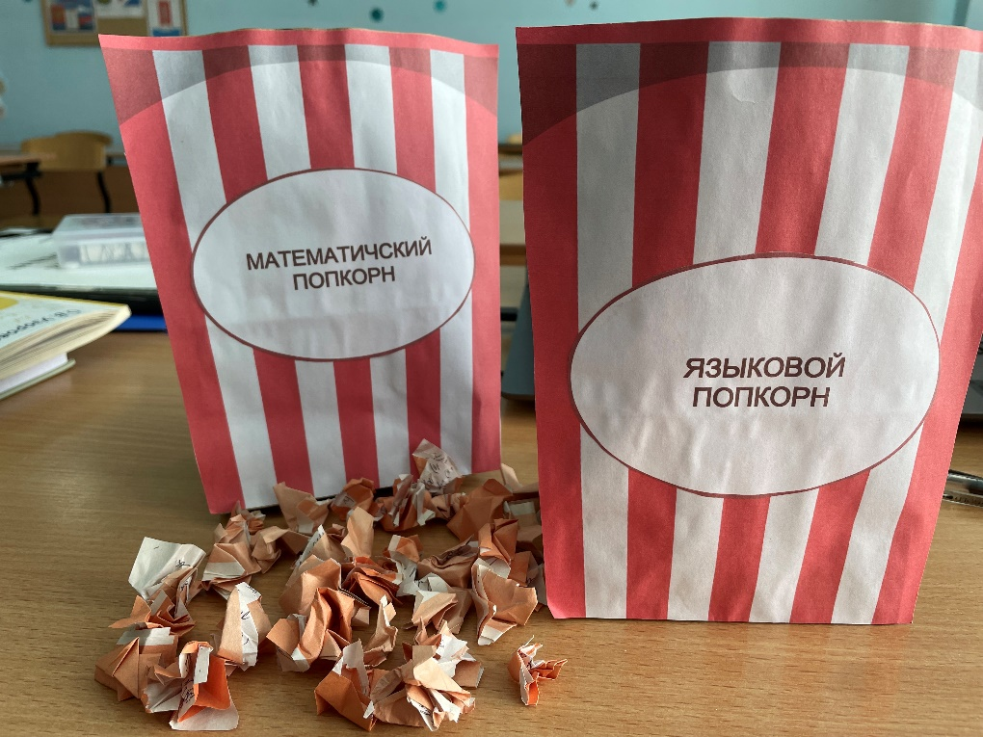
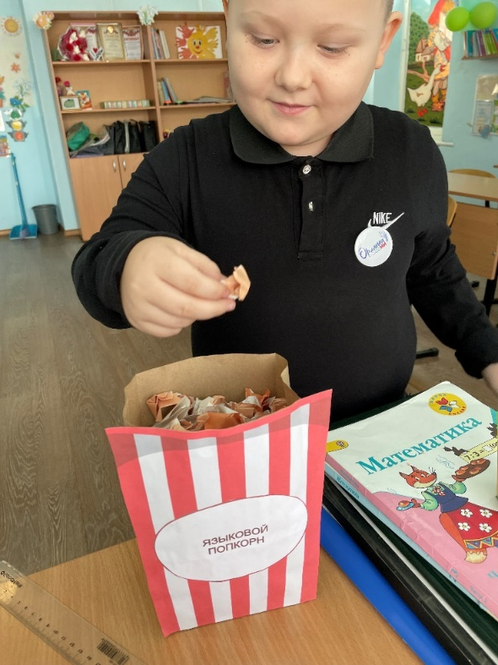
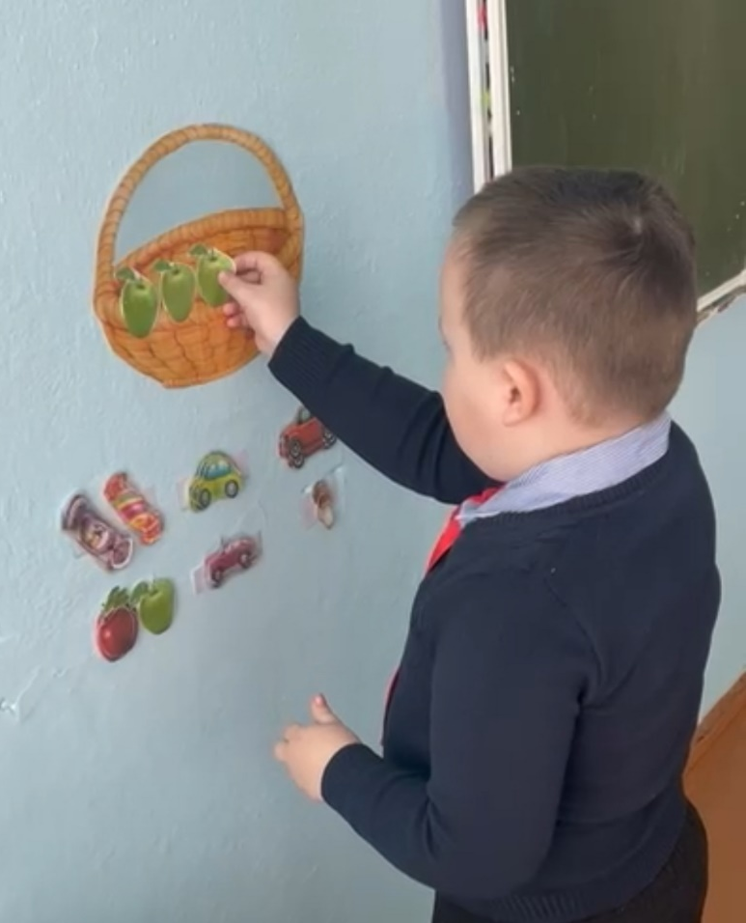
Ещё когда мои ученики были 1 классе, я придумала для них "корзину с покупками". Мы её использовали для уроков математики. Дети очень быстро научились составлять и решать задачи с помощью такого приспособления. Так же у детей появилось желание, больше и быстрее считать.
Следующую разработку я создала для дополнительных заданий. Мы используем попкорн, когда ребенок все сделал, а остальные еще не закончили работу. Тогда у учащегося есть возможность взять дополнительное задания и получить оценку. Ученики очень любят этот вид задания. У них появляется желание сделать основное задание качественно и быстро, чтобы получить попкорн. Зёрнышки попкорна разного цвета для того, чтобы дети могли различить, где задание для 2 класса, а где для 3 класса. Как говорят дети: Более сырные зернышки для 3 класса, а соленый попкорн для 2 класса.

Slide 9
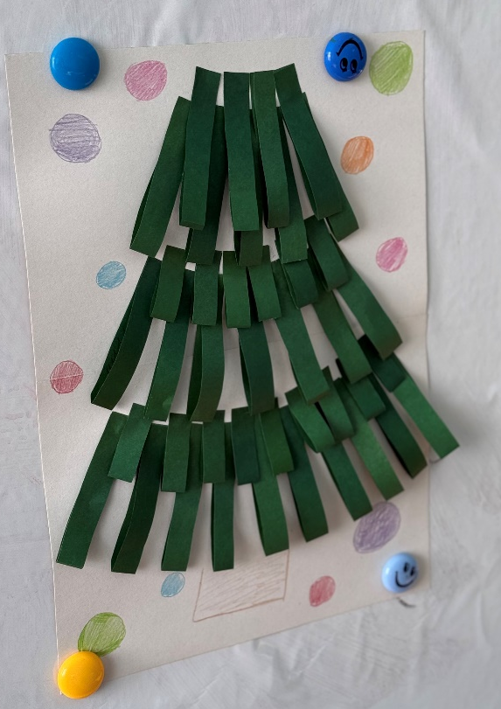
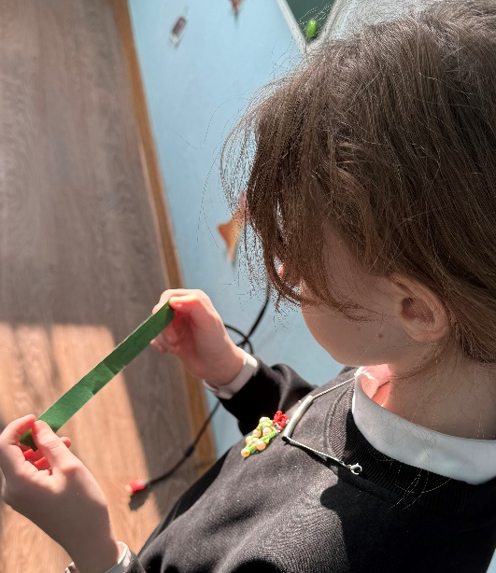
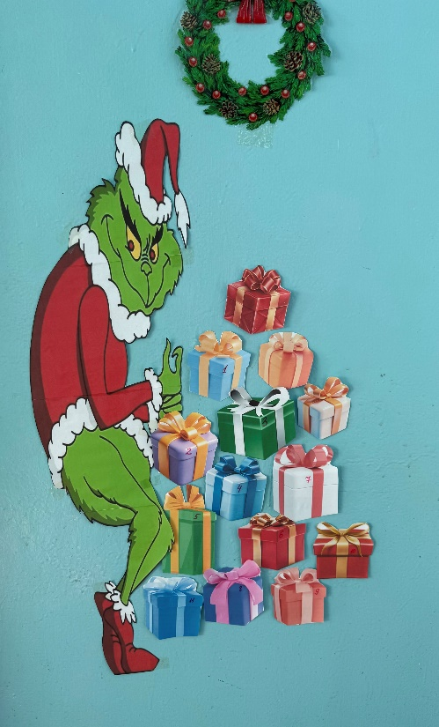
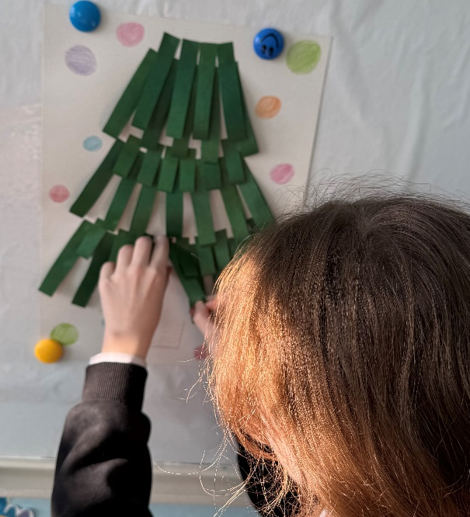
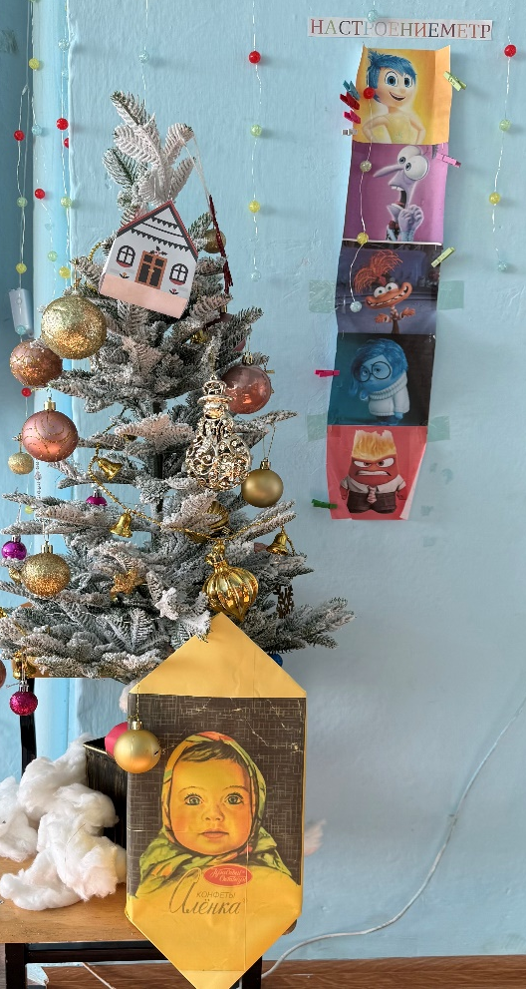
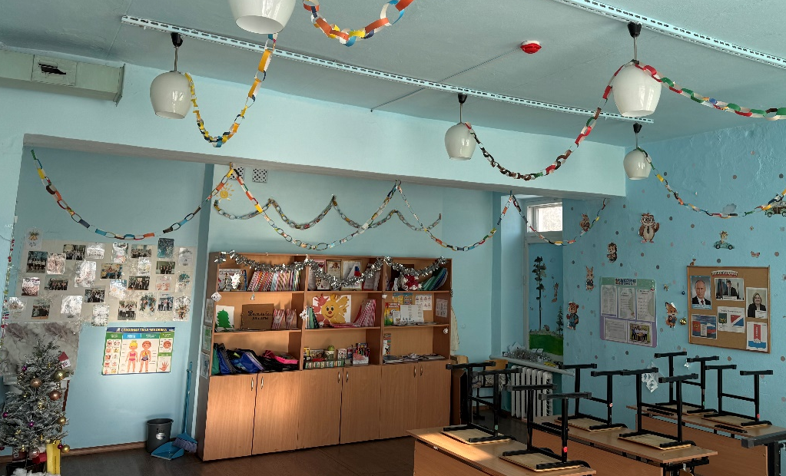
Так же для мотивации и внимательности школьников, я украшаю кабинет, меняю таблички, изменяю дизайн кабинета, используя наклейки на стены. Это очень помогает не только замотивировать и привлечь внимание, но и еще сплотить класс. Когда мы вместе украшаем кабинет и меняем стенды под различные праздники, время года, дети становятся более дружными.
Ниже представлена часть фотографий украшенного кабинета к этому Новому году!
Данная разработка очень похожа на предыдущую. Но сделана она специально под новый год! Когда у ребенка спорная оценка или он быстрее всех выполнил задание на помощь нам приходит «Ёлочка знаний». Мои ученики её очень любят и с удовольствием отрывают «иголочки», решая задания на них.

Slide 10

Результаты участия обучающихся в муниципальных, всероссийский и международных конкурсах

Slide 11
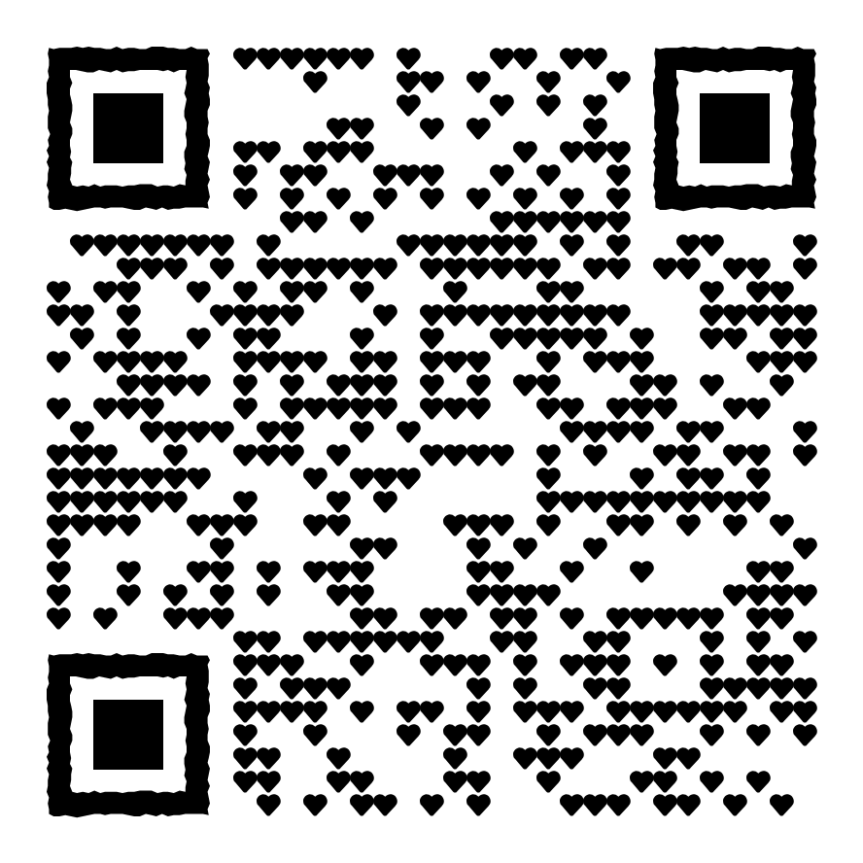
Мастер-класс «Удивись мастерству»

